Slide 1
第2回課題
Teams 上に配布する通り．氏名・学生番号を忘れないこと．
ユーザから入力された100個の点の座標について，もっとも近い2点の間の距離を表示するという問題を扱う．
ただし，p[i][0], p[i][1]はそれぞれ i 番目の点の x 座標・y 座標を表す．
関数 dist() は，2点間の距離を求めるもの．
例えば点3と点12の間の距離は，これを使って
dist(p[3], p[12])
により求められる．

Slide 2
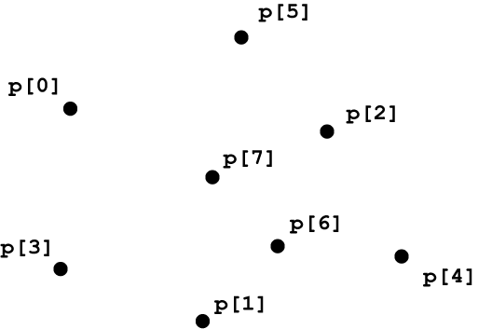
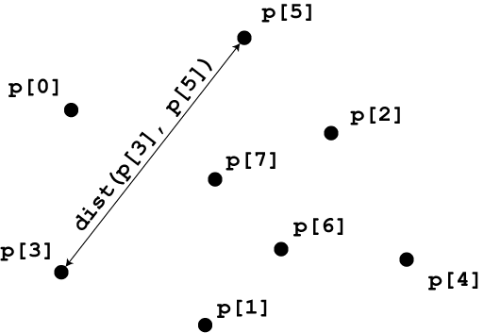
第2回課題
要するに求めたいのは全ての2点間距離の中で最短の距離
まずはプログラミングを離れて，自分ならどうやるかの手順をいろいろ考え，次にそれを コンピュータに分かるような手順 に直し，最後にC言語に翻訳する．

Slide 3
第2回課題 補足
課題では，NUM 個の点を格納するのに2次元配列を用いている．
→ double p[NUM][2];
p[i][0]，p[i][1] はそれぞれ， i 番目の点の x 座標，y 座標，p_{ix}, p_{iy} である．
メモリ空間上では右図のように配置される．
メモリ空間
p[0][0]
p_{0x}
p[0][1]
p_{0y}
p[1][0]
p_{1x}
p[1][1]
p_{1y}
p[2][0]
p_{2x}
p[2][1]
p_{2y}
p[3][0]
p_{3x}
p[3][1]
p_{3y}
p[4][0]
・
p[4][1]
・

Slide 4
第2回課題 補足
例えば p[3][1] は，3番の点の y 座標を表している．
では，p[3] とだけ書いたときは何を表すだろうか？
実はこれは，3番目の点の座標を示す 1次元配列 (要素数は2) の先頭アドレスを示すポインタである．
メモリ空間
p[0][0]
p_{0x}
p[0][1]
p_{0y}
p[1][0]
p_{1x}
p[1][1]
p_{1y}
p[2][0]
p_{2x}
p[2][1]
p_{2y}
P[3]=0x28ccf0番地
p[3][0]
p_{3x}
p[3][1]
p_{3y}
p[4][0]
・
p[4][1]
・

Slide 5
第2回課題 補足
点 i と点 j の間の距離を求めるために関数 dist() を呼び出す際は，関数に対して「点 i の座標」と「点 j の座標」という2つの情報を渡す必要がある．そしてそれぞれの情報が格納されている場所へのポインタが p[i], p[j] である．
そこで，関数呼び出しでは dist(p[i], p[j]) として呼び出し，それぞれの引数でそれぞれの座標の入った配列の先頭アドレスを指し示すポインタを渡してあげているわけである．
したがって関数 dist() の引数は「double型へのポインタ」となるのである．

Slide 6
第2回課題 補足
ポインタについては今後この講義できちんと導入をするので，現時点では「なんかそういう感じのものらしい」という程度の理解で良い．
配列とポインタが深く関係していることは，(おそらく) プログラミング演習の講義で教わるはず…．
今回の宿題をやるためにとりあえず必要な理解は，
点 i と点 j との距離を関数 dist() で求めるには， dist(p[i], p[j]) とすればよい
ということだけ．

Slide 7
課題の提出方法
Teams 上の講義チーム，「一般」チャネル →「ファイル」タブ →「クラスの資料」→「レポート課題」のフォルダに，ex02.pdf というファイルがあります．
これをダウンロード，印刷し，空欄および裏面に答案を記入し，表面，裏面を含む 2ページの PDF ファイルに変換してください．手書きの場合は変換にはスキャナや Microsoft Office Lens 等のアプリを利用してください．
Word形式のファイルに記入してPDF化してもOKです．
できた PDF ファイルを，「一般」チャネル →「レポート」タブにあるフォームを使って送信してください．
送信は可能な限り 一回限り としてください．入念にチェックして，再送信の必要が生じないようにしてから送信ボタンを押すこと．

